Slide 1

ARCHIBUS, Inc.
Boston, Massachusetts - USA
www.archibus.com
אלסופטק בע"מ
www.elsoptech.com
1 – 800 – 30 - 6666

Slide 2



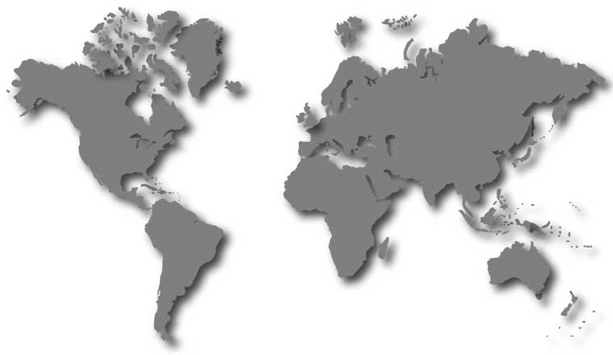






























ARCHIBUS is used by some of the most recognized organizations in the world
Notes:
Our success comes from the success of our customers running their infrastructure and facilities, nothing more!

Slide 3

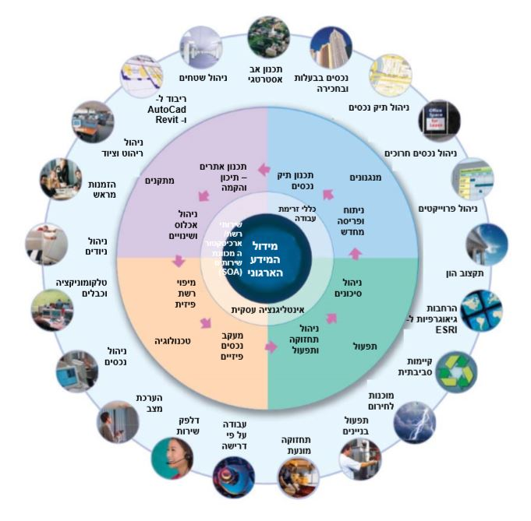
המודולים של המערכת

Slide 4
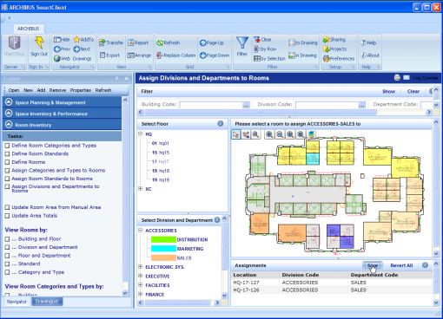
תכונות עיקריות של המערכת
ניהול נכסים,שטחים ותקצוב הון
ניהול ציוד, ריהוט ותשתיות
ניהול הסביבה,סיכונים,מוכנות...
ניהול אכלוס וניוד עובדים
ניהול פרויקטים ותיקי מסמכים
ניהול מלונאות והזמנת חדרים
קריאות שירות ואחזקה מונעת
ניהול בתים חכמים BMS/IOT
מערכת חכמה לדוחות ודשבורדים

Slide 5
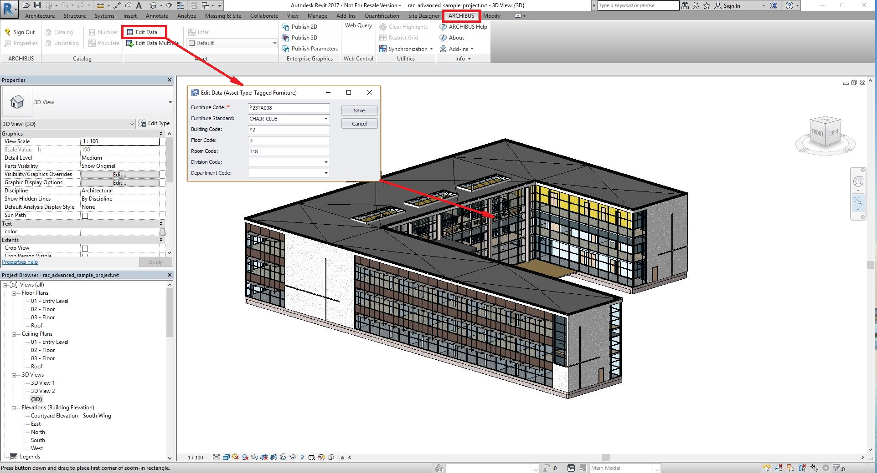
REVIT ארכיבס פלאג-אין בתוך מערכת ה-

Slide 6
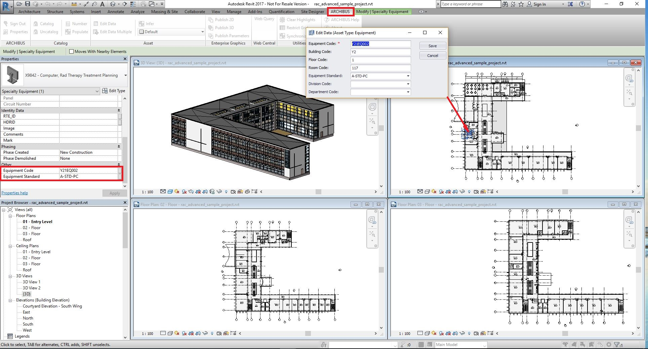
REVIT ארכיבס פלאג-אין בתוך מערכת ה-

Slide 7
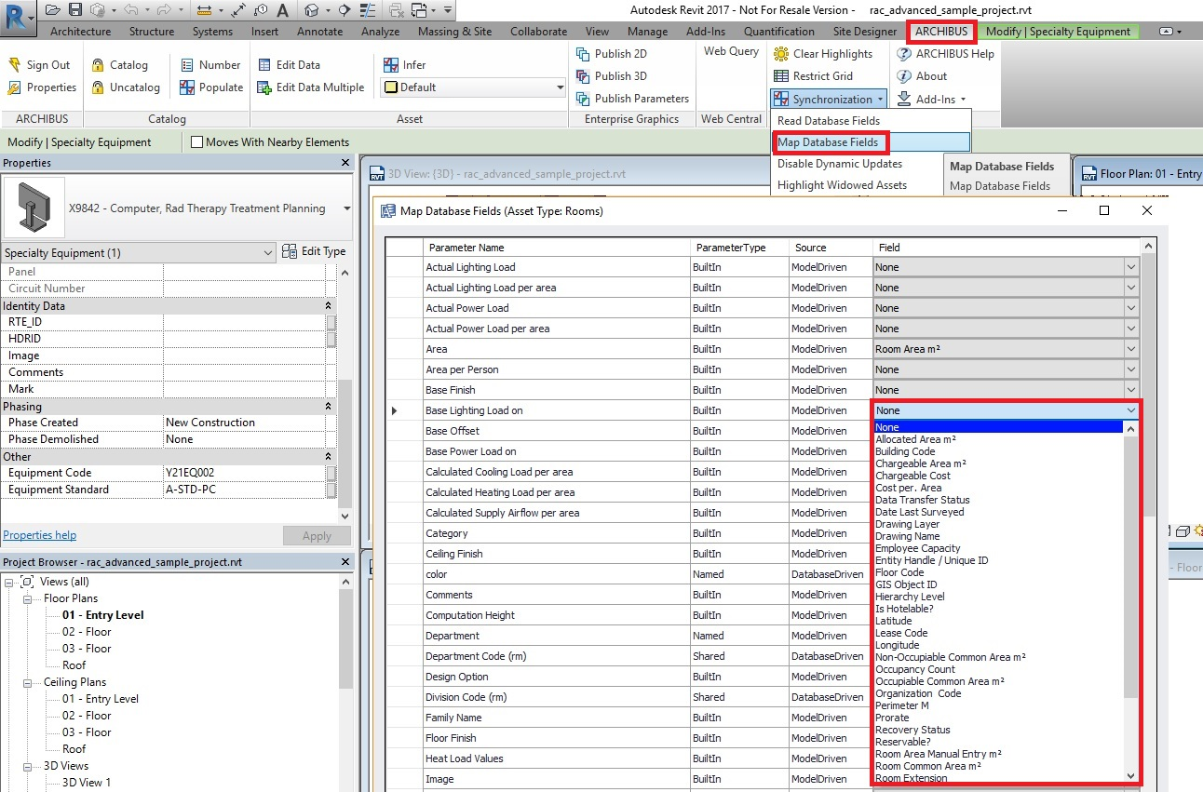
REVIT ארכיבס פלאג-אין בתוך מערכת ה-

Slide 8
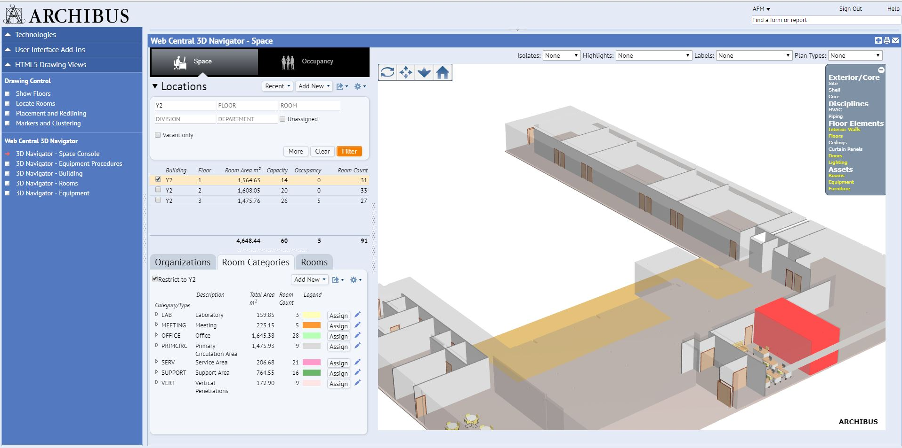
ניווט תלת מימד בתוך ארכיבס

Slide 9
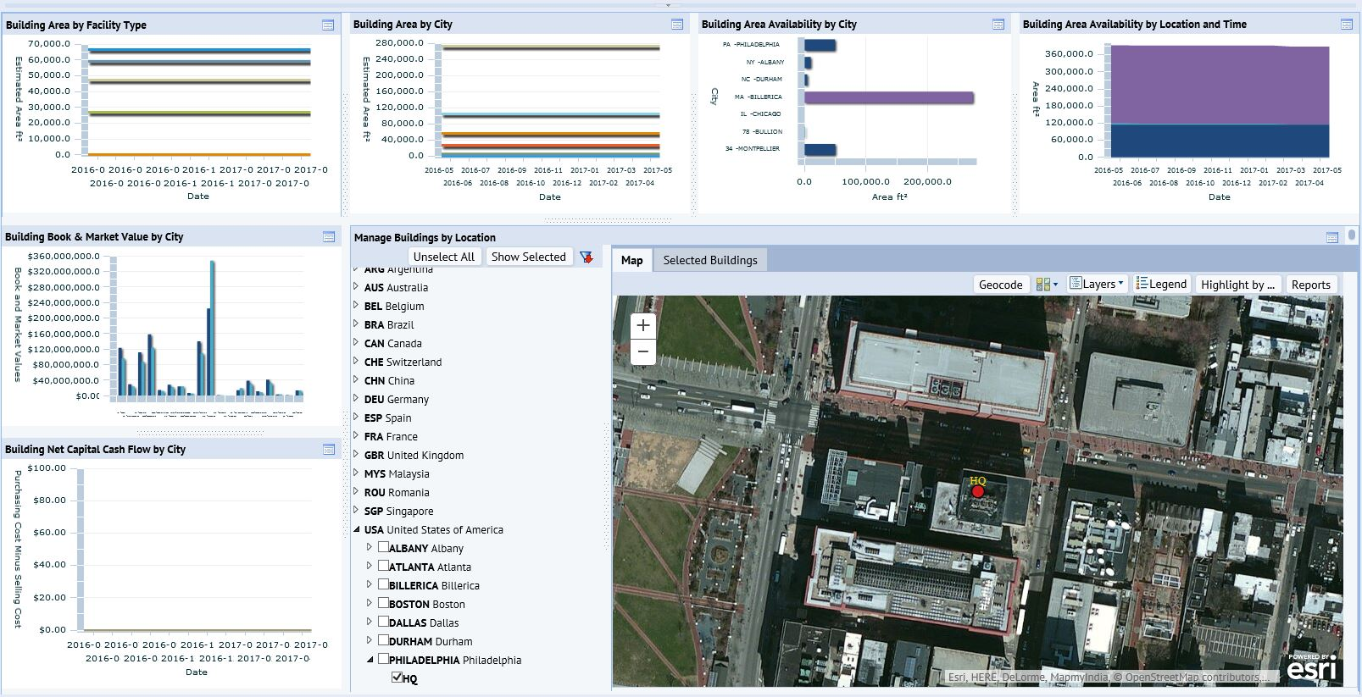
ניהול בנינים ושטחים
עבודה עם עץ פיזי של
המבנים (בניין, קומה, חדר)
הגדרת סוגי חדרים (משרד,
חדר ישיבות, חדר מנהל...)
הגדרת כמות העמדות בחדר
דוחות שונים לפי העץ הפיזי
ולפי המבנה הארגוני.

Slide 10
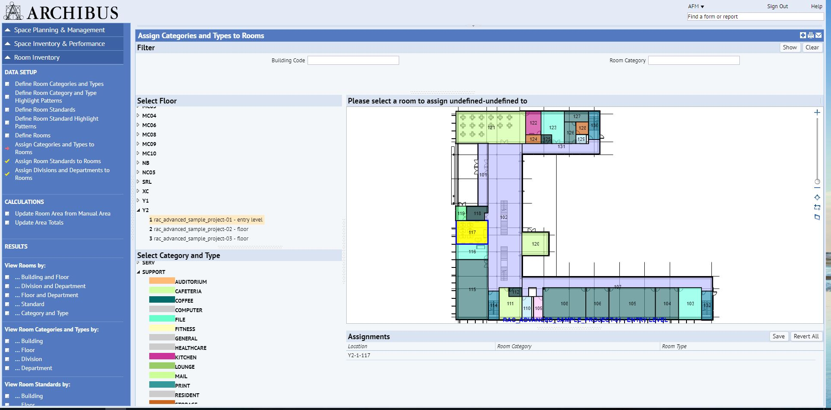
ניהול בנינים ושטחים

Slide 11
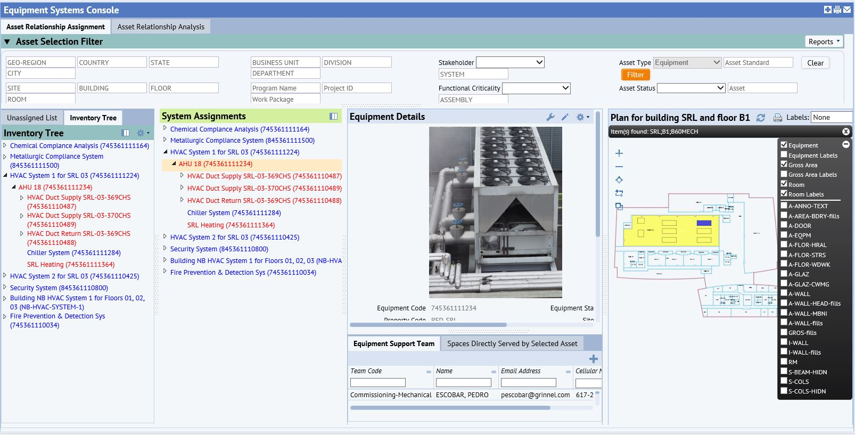
ניהול הציוד והריהוט (סוגים, מיקום, שיוכים שונים ומלאי)

Slide 12
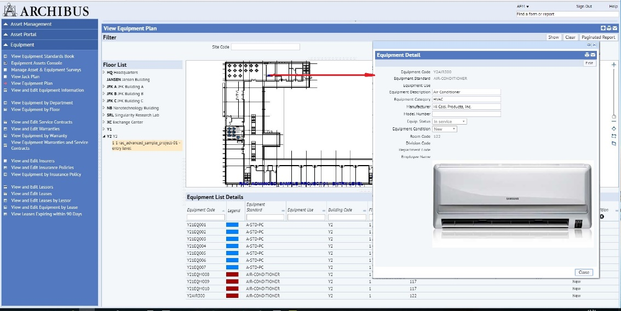
ניהול הציוד והריהוט

Slide 13
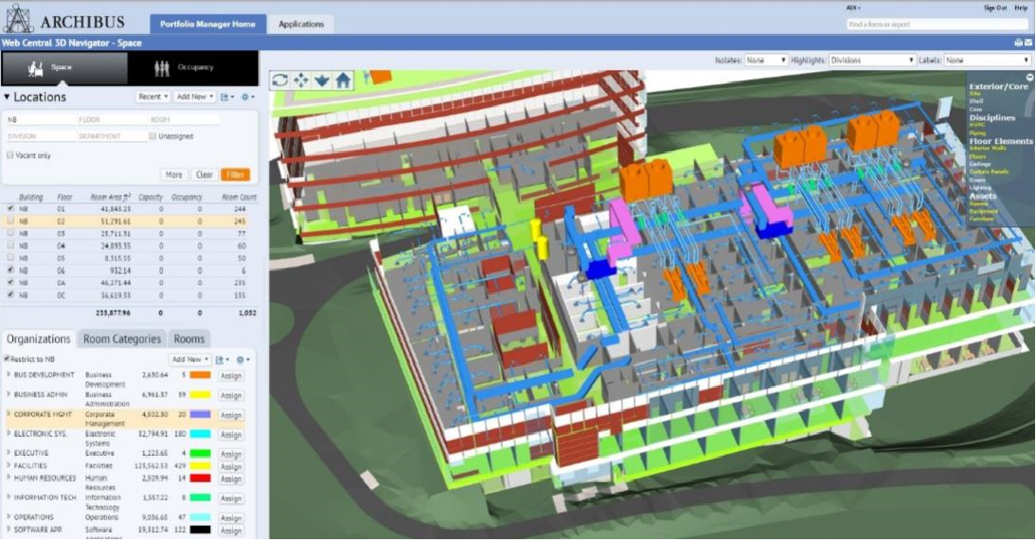
ניהול תשתיות
שקעים בקירות
צנרת חשמל ומיזוג
ארונות חשמל ותקשורת
קשר והשפעה של ציוד על תשתית/ציוד אחר
ניהול מסמכי התשתיות
ניהול אחריות ורשיונות
קישור ל-GIS
דוחות גראפיים וניהוליים

Slide 14
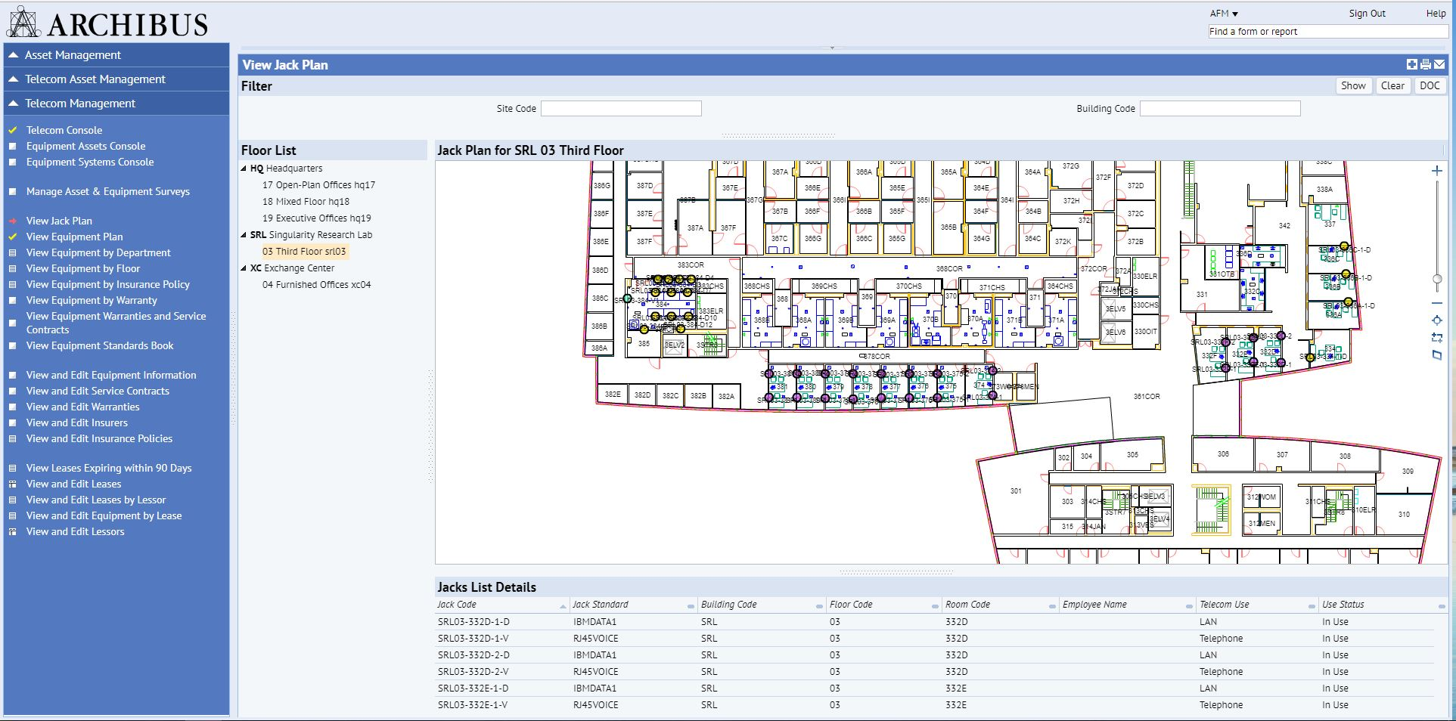
ניהול תשתיות
שקעים בקירות
צנרת חשמל ומיזוג
ארונות חשמל ותקשורת
קשר והשפעה של ציוד על תשתית/ציוד אחר
ניהול מסמכי התשתיות
ניהול אחריות ורשיונות
קישור ל-GIS
דוחות גראפיים וניהוליים

Slide 15
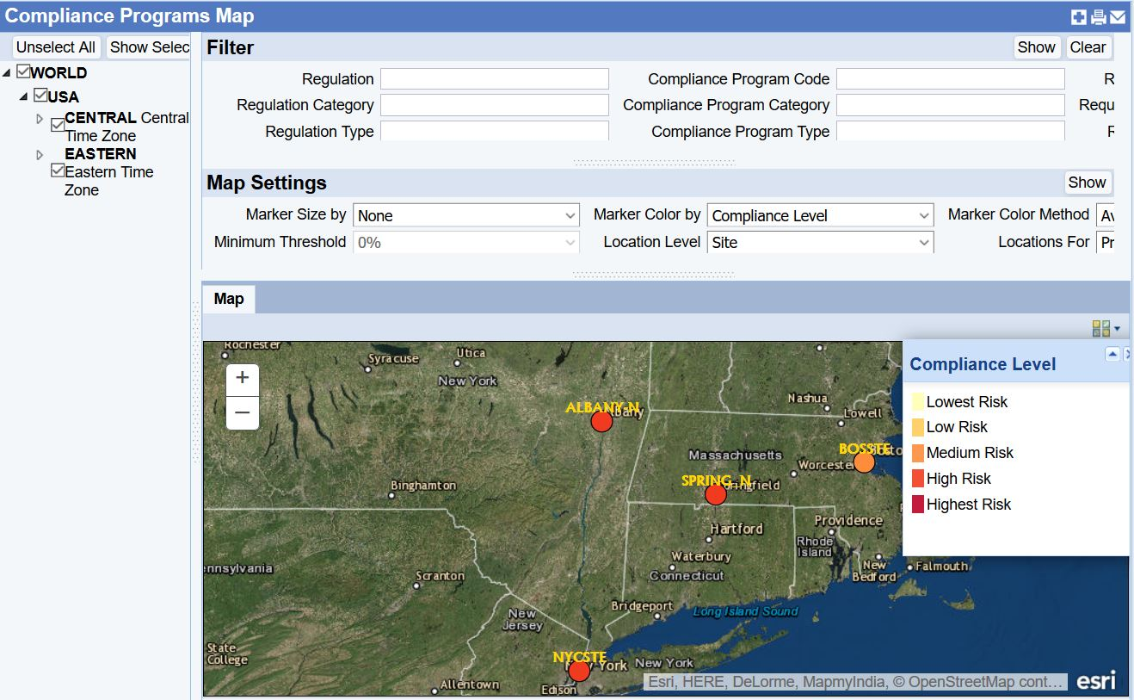
ניהול הסביבה
סקרי תקינות ואחזקה
עמידה בתקנים למבנה, ציוד ועובדים
(הכשרה נדרשת...)
בטיחות בעבודה, תאונות,
מעקב אחר בריאות העובדים
ניהול אחסון ופינוי פסולת
ניהול מפגעים וחומרים מסוכנים
ניהול יציאות חרום

Slide 16
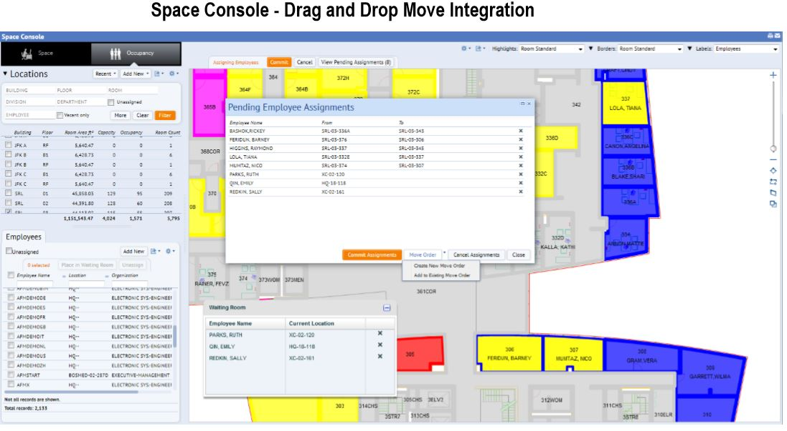
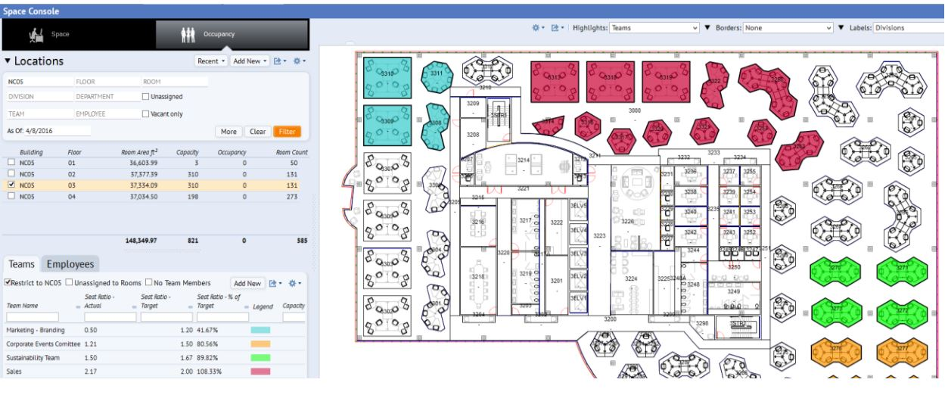
אכלוס וניוד עובדים
קליטת עובדים חדשים בצורה גראפית
איתור עובדים לפי מיקום...
בקרה על עובדים/חדרים חריגים
העברת קב' עובדים בו זמנית
בניית פק' עבודה לאחראי על ההעברה (כולל אקסל)
תכנון תרחישי ניוד
דוחות גראפיים ורגילים
תצוגה גראפית של האכלוס

Slide 17
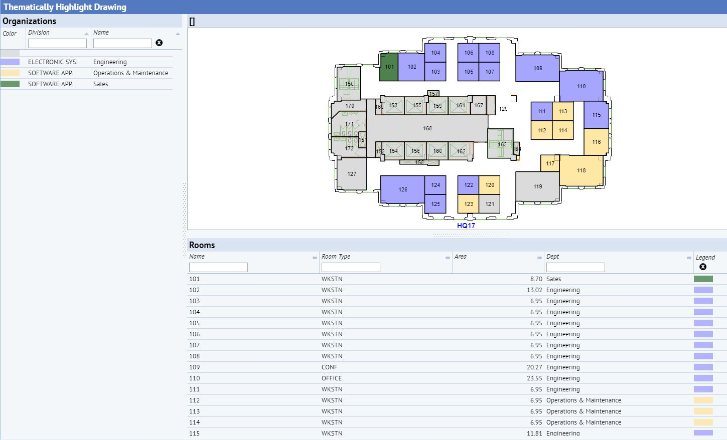
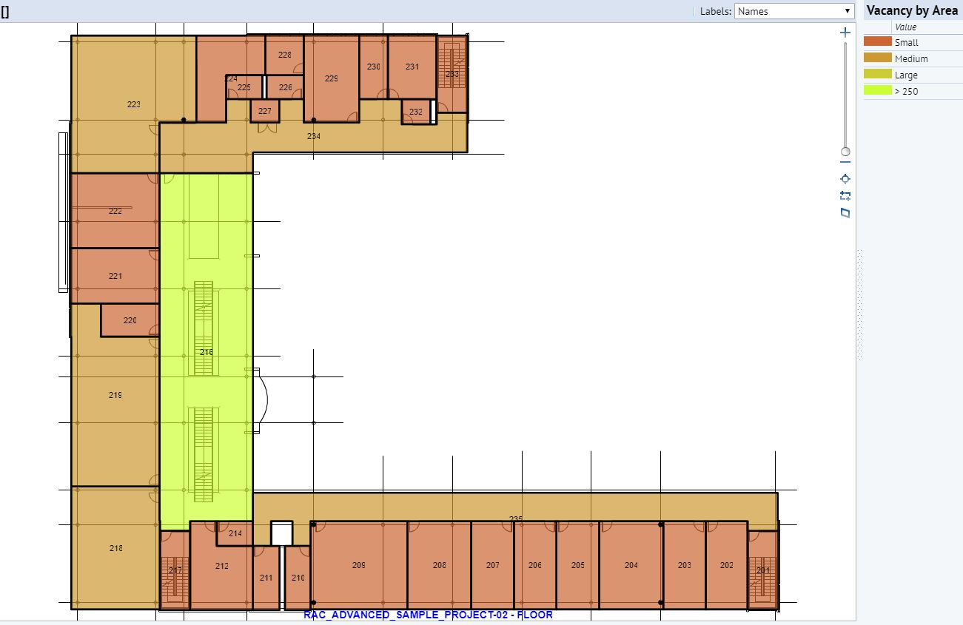
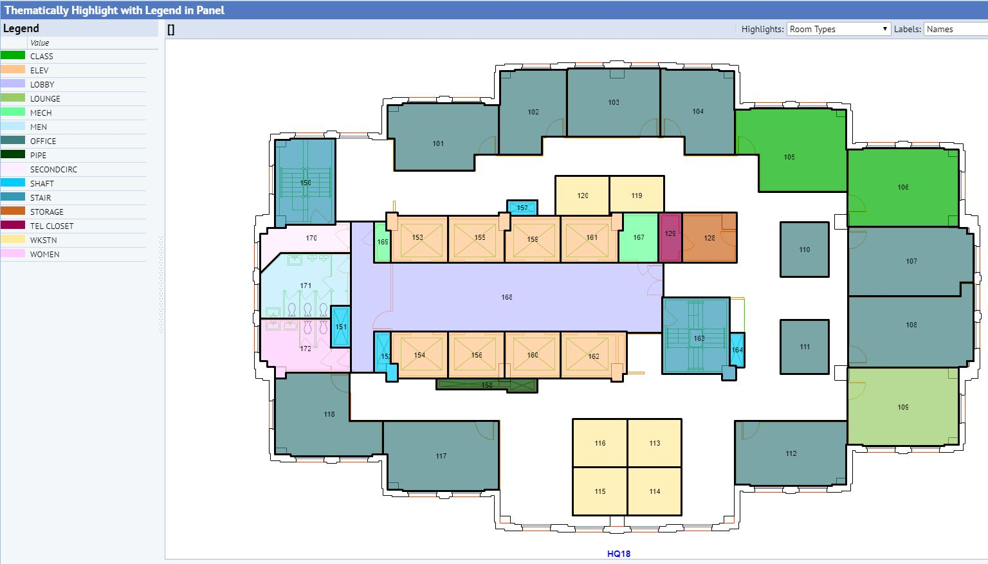
אכלוס וניוד עובדים

Slide 18
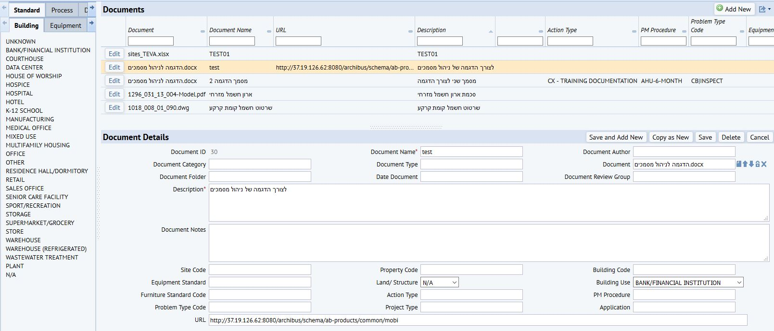
ניהול מסמכים
ניהול לפי מבנה החברה (אתר, בניין, קומה...)
הגדרת קטגוריות וסוגי מסמכים לקיטלוג וחיפוש פשוט וידידותי
קונסול מרכזי לשליטה על חיפוש / הוספת ועדכון המסמכים.
ניהול גרסאות.
דוחות לפי הסוגים, מיקום וציוד.
כל סוגי הקבצים כולל סרטי הדרכה, לינקים לאתרים וכו'

Slide 19
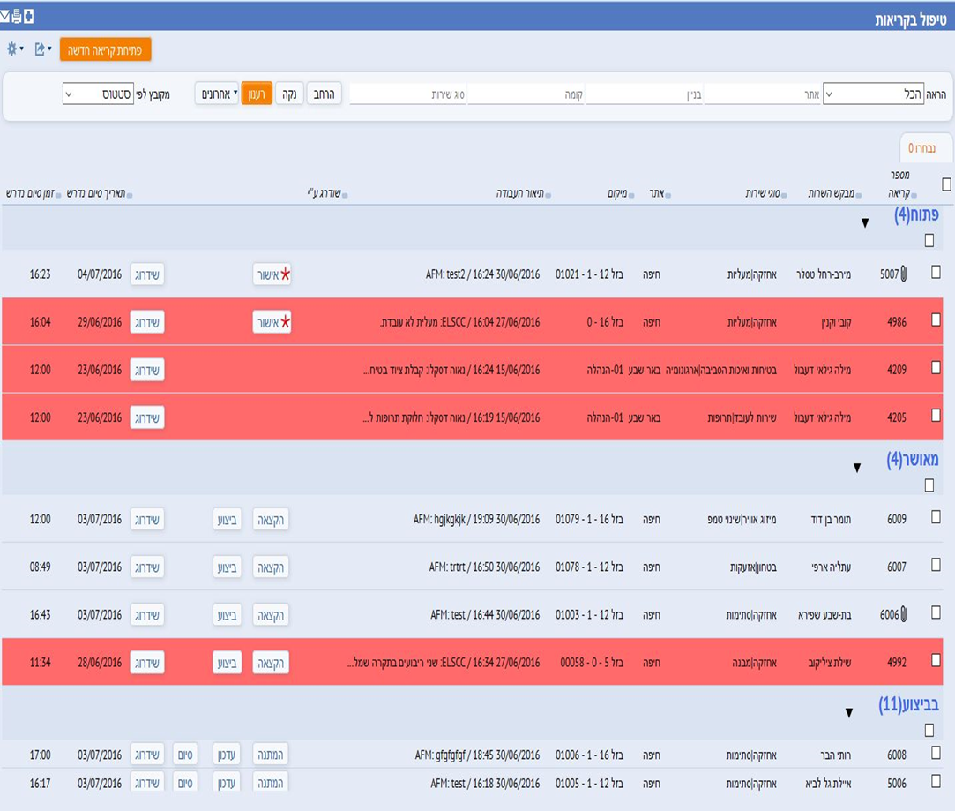
מערכת קריאות שרות
הגדרת 2 רמות קטגוריה לקריאת שרות
תפריטים והרשאות לסוגי המשתמשים
ניהול SLA גמיש לפי קטגוריה/תת קטגוריה ואתר, לכל שלב בקריאה
קונסול מרכזי לשליטה על הקריאות הפתוחות כולל התראות על חריגים
עבודה מלאה במובייל של כל סוגי המשתמשים במערכת
הצגת מיקום הקריאה בקונסול ובמובייל
מסך דשבורד אישי, דוחות סטטיסטיים דוחות ביצועיים וניתוח עלויות

Slide 20
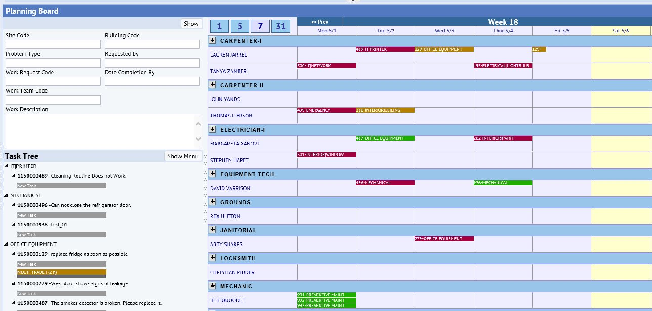
מערכת אחזקה מונעת
בניית תהליכים לפי סוגי ציוד או מבנים
קונסול של המשימות הפתוחות
לוח תכנון והצבת משימות לפי צוותים
ניתוח תהליכים ועלויות
תעוד מלא של הציוד והקשרים ביניהם
הסטוריה של תהליכים לציוד/מקום
אופטימיזציה של תהליכים

Slide 21
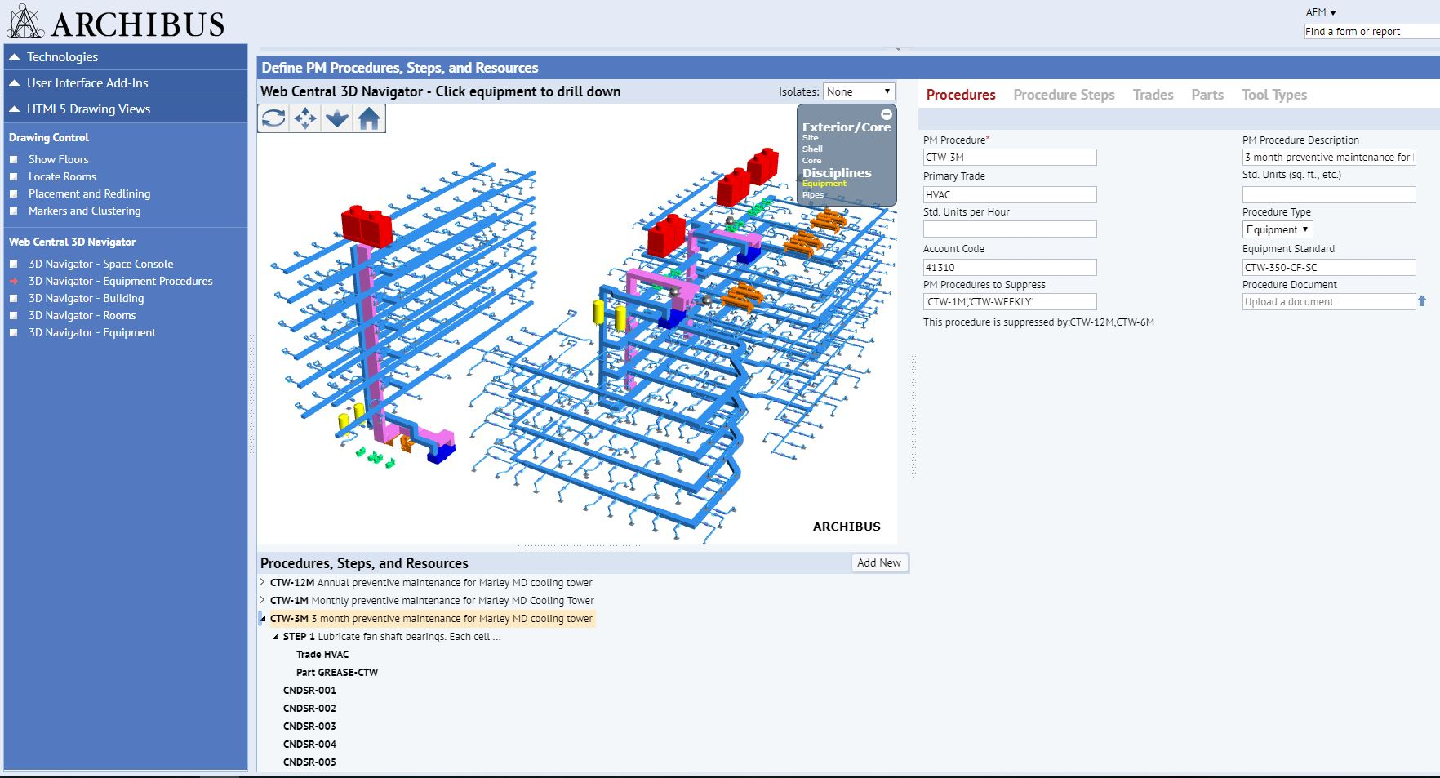
מערכת אחזקה מונעת
בניית תהליכים לפי סוגי ציוד או מבנים
קונסול של המשימות הפתוחות
לוח תכנון והצבת משימות לפי צוותים
ניתוח תהליכים ועלויות
תעוד מלא של הציוד והקשרים ביניהם
הסטוריה של תהליכים לציוד/מקום
אופטימיזציה של תהליכים

Slide 22
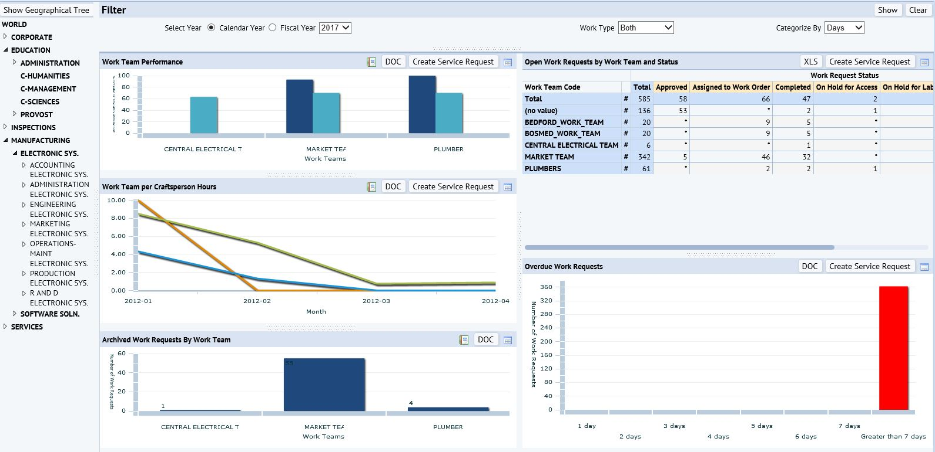
מערכת חכמה לבניית דוחות ודשבורדים אישיים

Slide 23
ARCHIBUS, Inc.
Boston, Massachusetts - USA
www.archibus.com
אלסופטק בע"מ
www.elsoptech.com
1 – 800 – 30 - 6666
Notes:
Thanks for your time!

